Slide 1
古
代
四
大
发
明

Slide 2
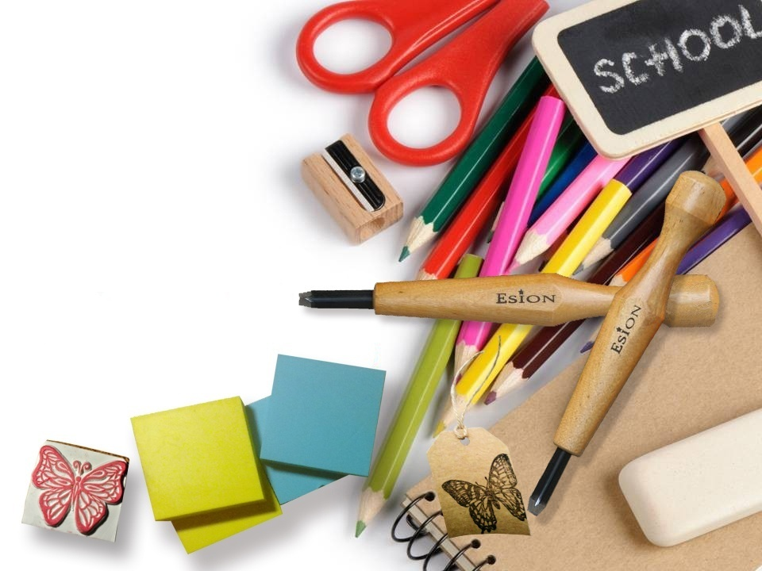
义务教育教科书·美术 四年级上册 第15课
乐趣
刻印的
执教：张家港市乐余中心小学 袁婷

Slide 3
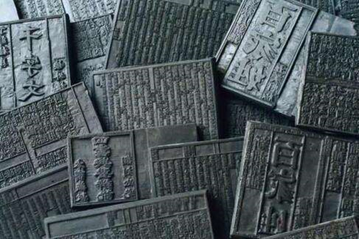
一、探究“印刷术”，了解刻印之源
雕版

Slide 4
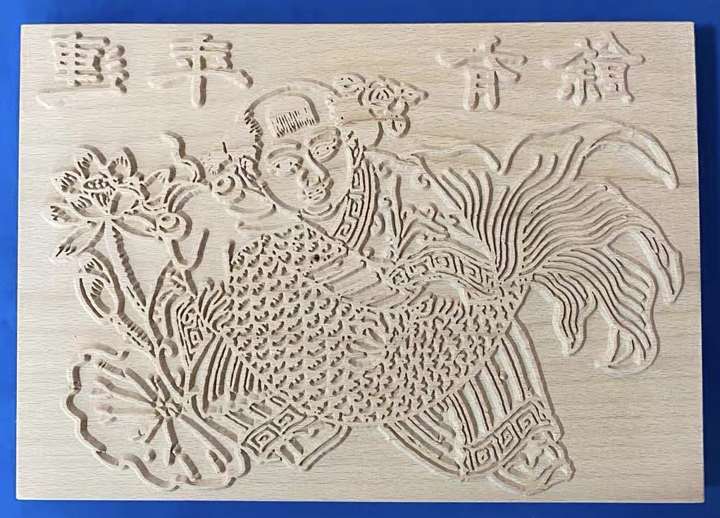
一、探究“印刷术”，了解刻印之源
雕版印刷术：
1.刷油墨
2.将纸覆盖在板上拓印，完成印刷

Slide 5
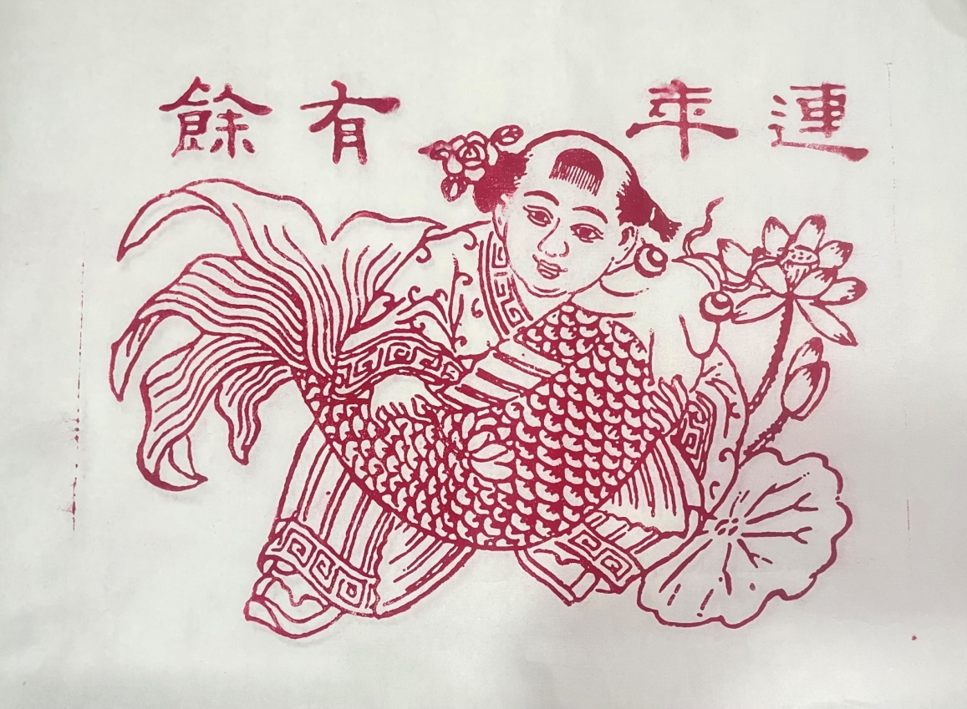
一、探究“印刷术”，了解刻印之源
对比：雕版上的图案和文字复印到纸上后，发生了什么变化？
反刻

Slide 6
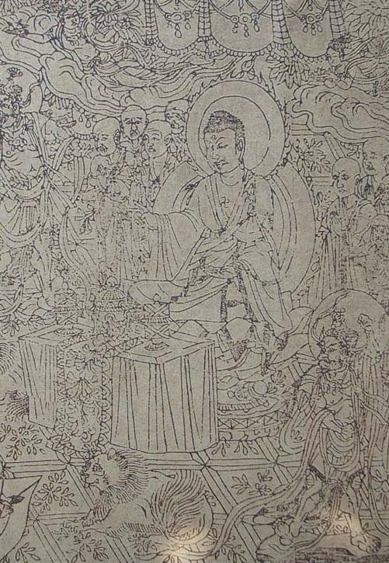
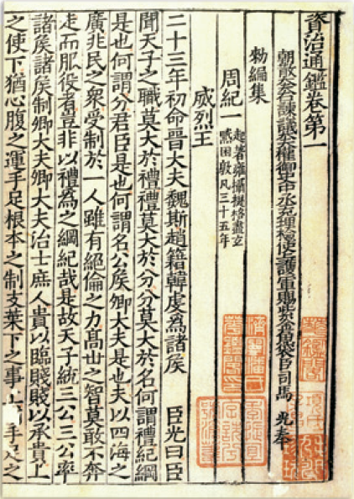
一、探究“印刷术”—— 雕版印刷术
唐代《佛经卷首插图》
宋版书《资治通鉴》

Slide 7
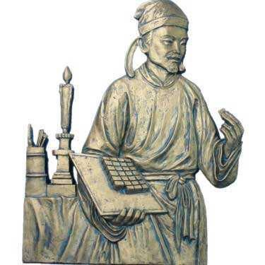
一、探究“印刷术”—— 活字印刷术
宋代 毕昇

Slide 8
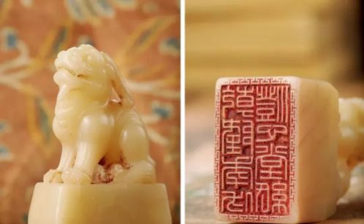
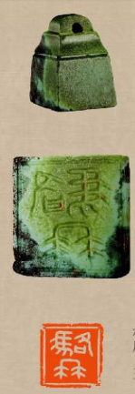
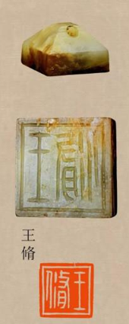
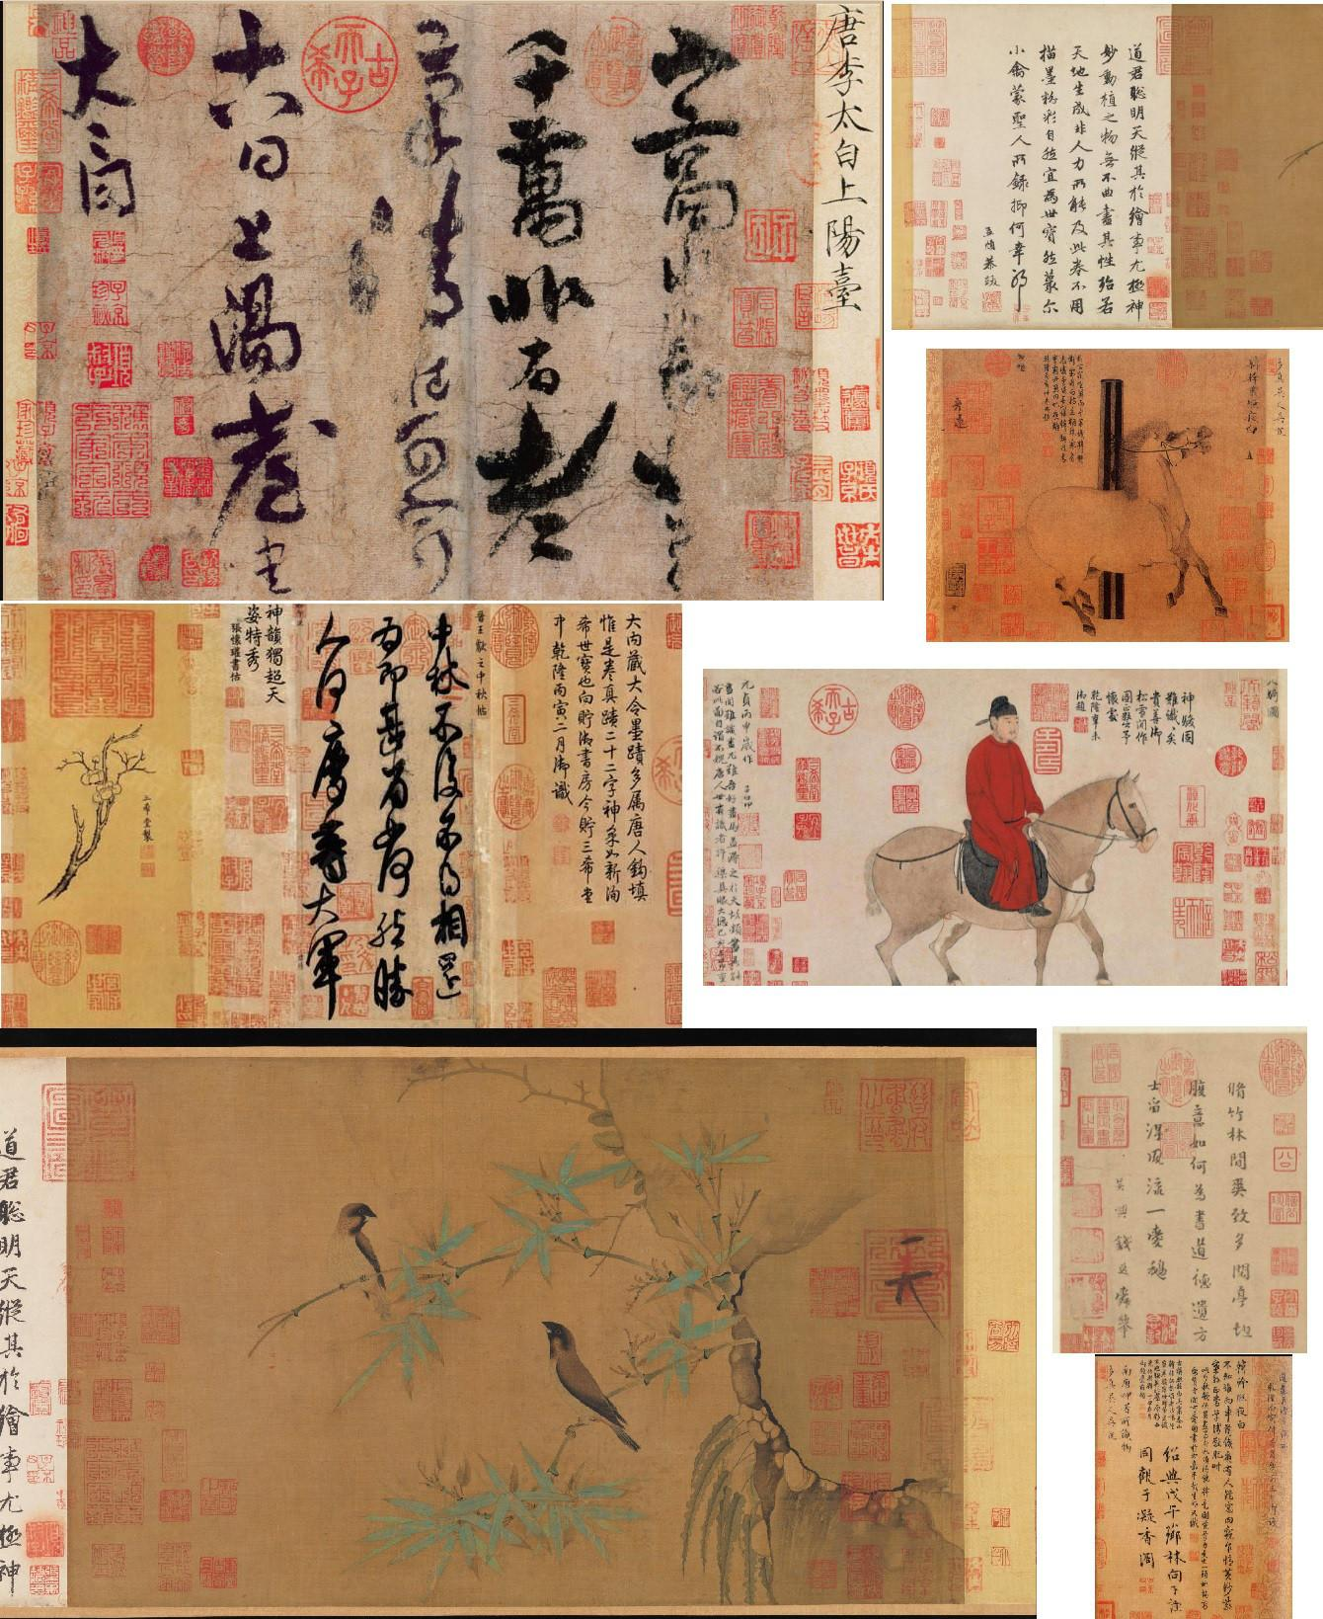
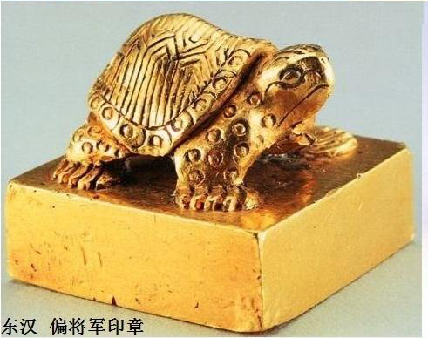
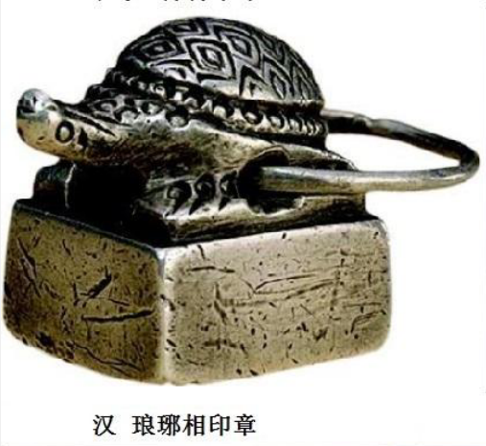
一、探究“印刷术”—— 古代印章
行使职权
兴趣爱好
乾隆皇帝（玉玺）
姓名章（秦）
将军印（汉）

Slide 9
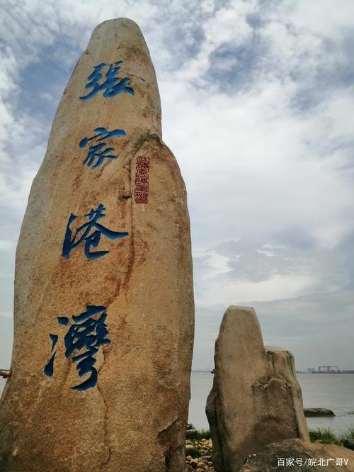
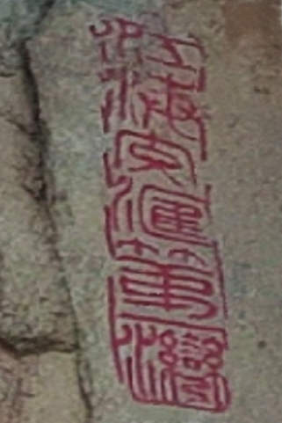
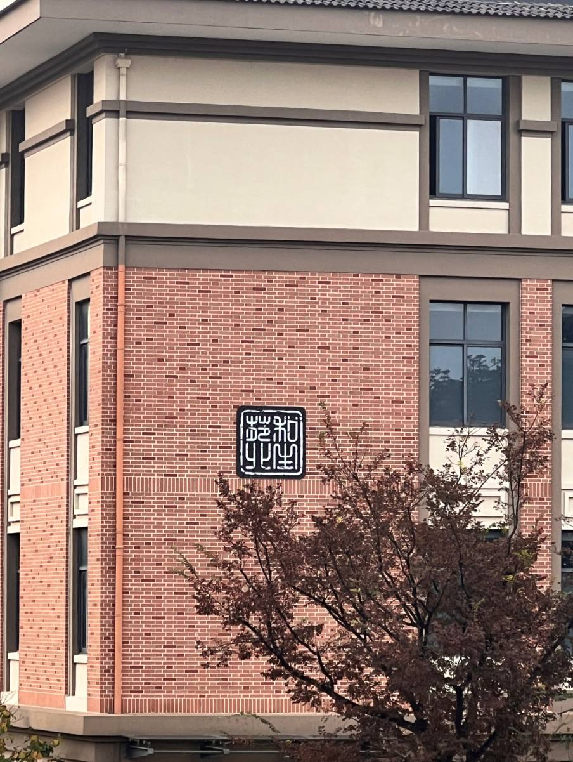
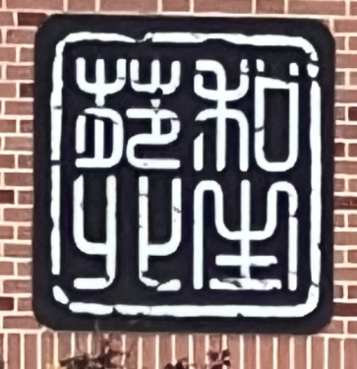
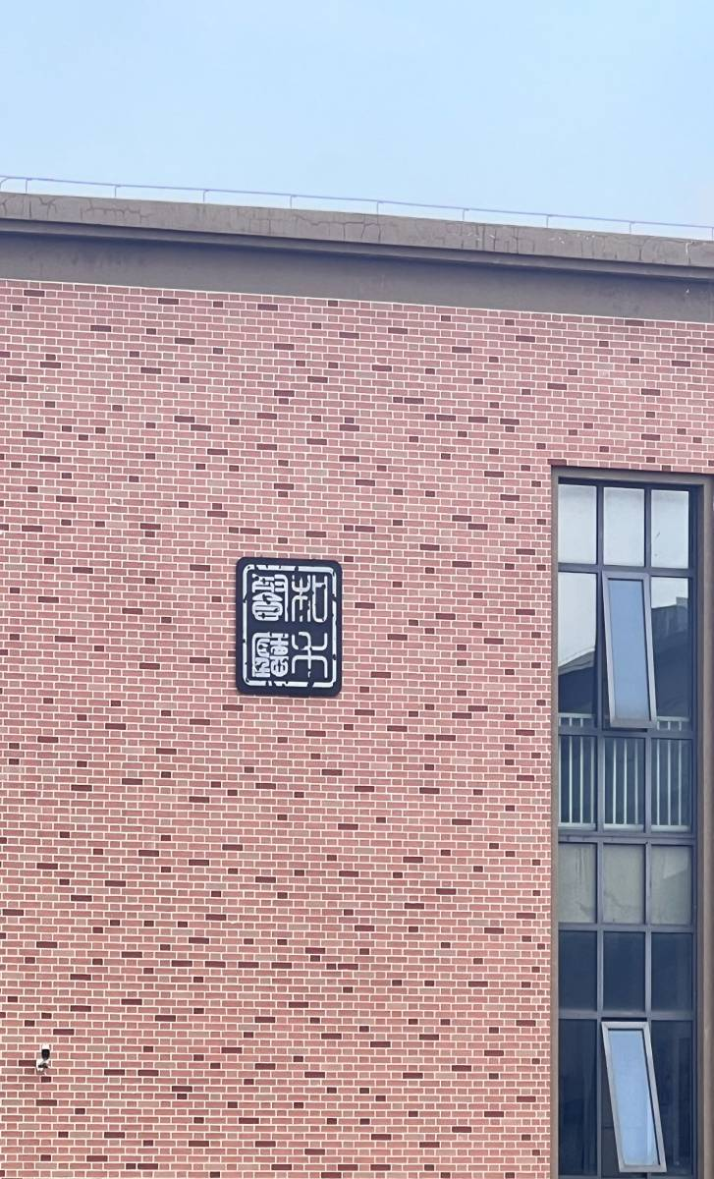
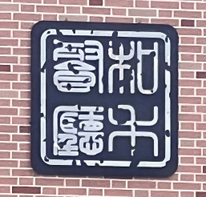
一、探究 “印刷术”—— 现代印章

Slide 10
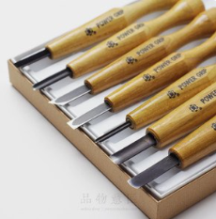
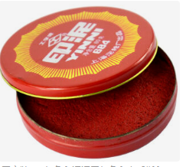
二、了解刻印工具，探究刻印方法
刻印的工具：
？
刻刀
模具
印泥

Slide 11
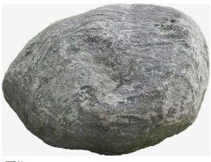
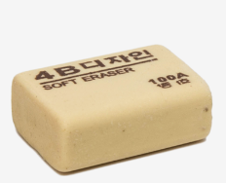
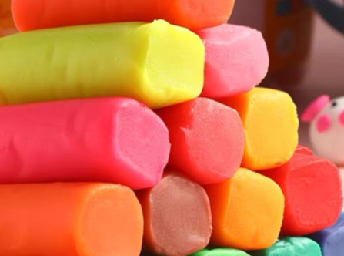
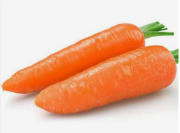
二、了解刻印工具，探究刻印方法
材质的选择：
软
硬
适
中
？
模具

Slide 12
二、了解刻印工具，探究刻印方法
刻印的方法：
阴刻
阳刻
？
？

Slide 13
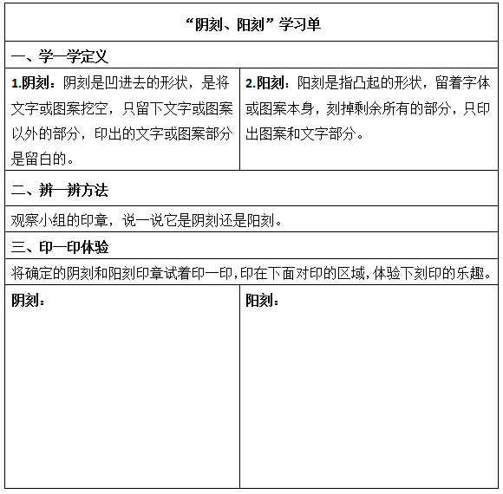
二、了解刻印工具，探究刻印方法
小组探究：
自主学习阴刻和阳刻，
完成学习单。

Slide 14
二、了解刻印工具，探究刻印方法
学习刻印的方法

Slide 15
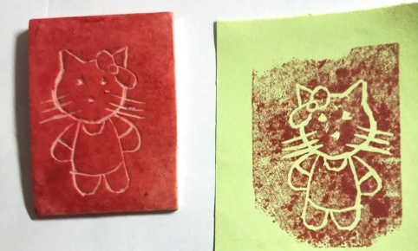
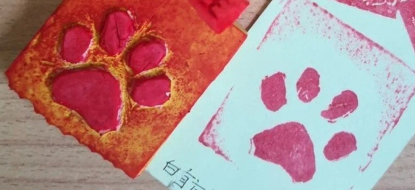
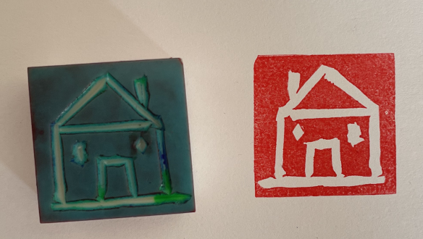
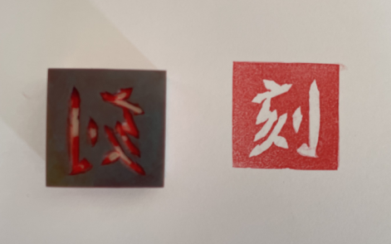
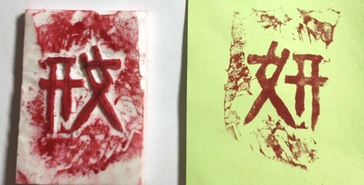
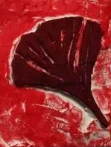
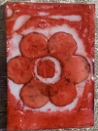
二、了解刻印工具，探究刻印方法
欣赏学生作品：

Slide 16
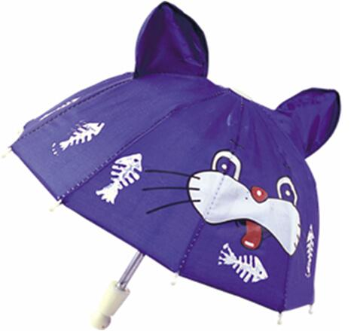
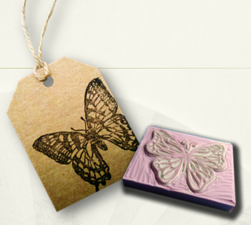
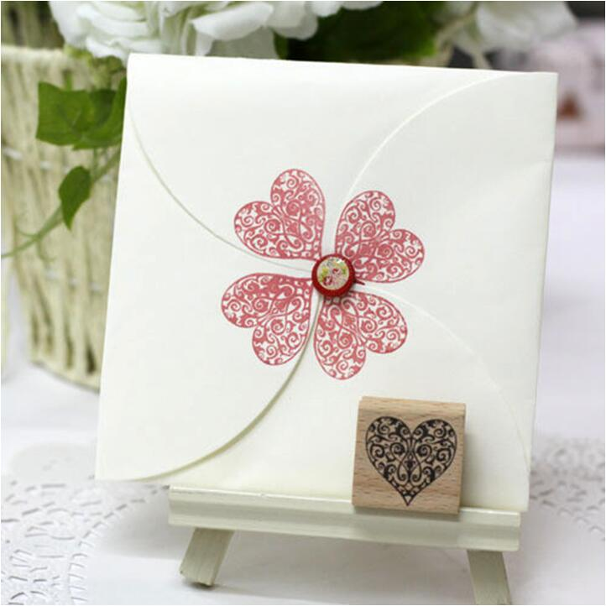
三、刻制小印章，体验刻印乐趣
艺术实践：
1.根据自己的喜好，选择文字和图案，利用“阴刻”或“阳刻”的方法，刻制一枚漂亮的小印章。
2.刻好后，先在白卡纸上试着印一印，如果印制成功，可以用你的印章去装饰你们小组的生活用品，也可以给它盖上你专属的姓名logo。
注意：
安全使用刻刀

Slide 17
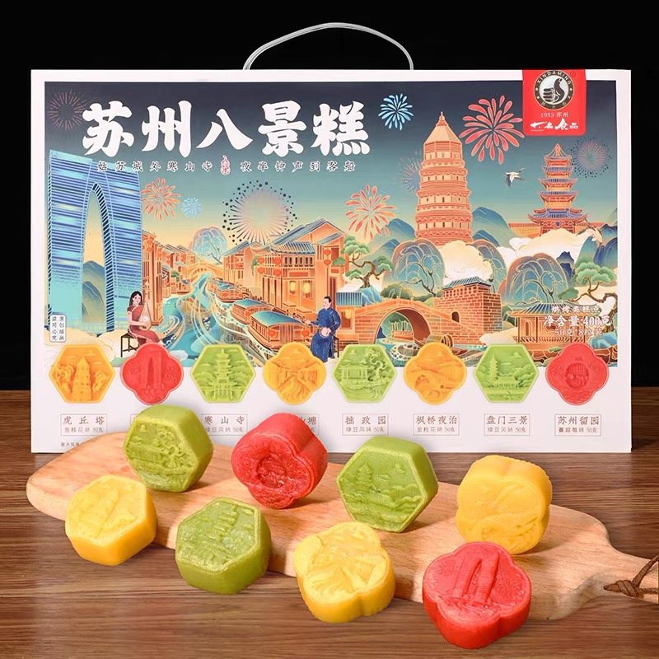
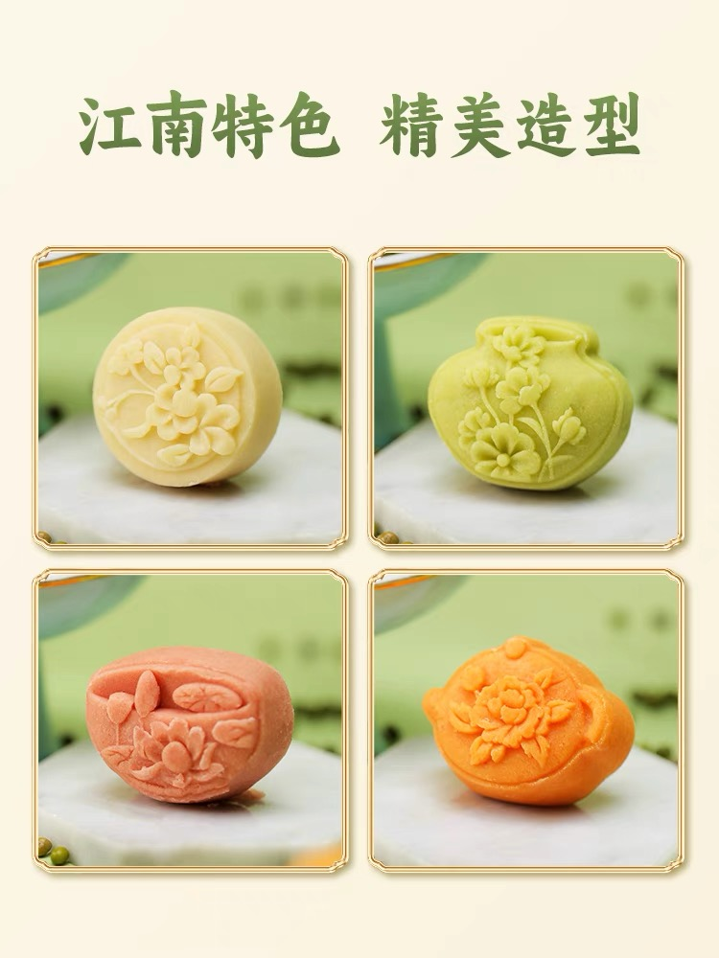
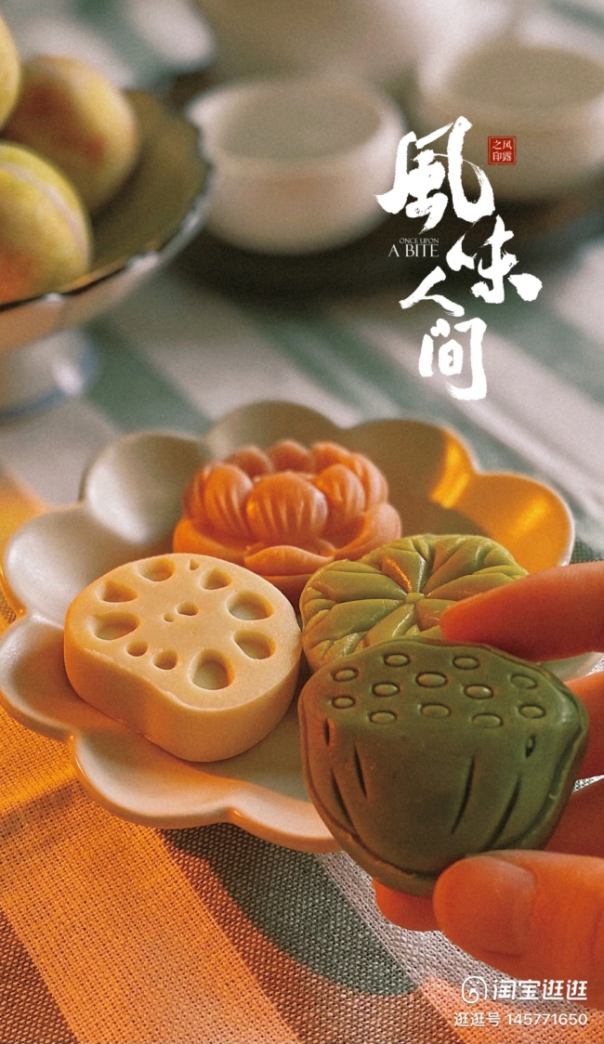
四、刻印小创新，开启创意生活

Slide 18
义务教育教科书·美术 四年级上册 第15课
谢谢

